Slide 1


Slide 2
PROYECTO INTEGRADOR DE SABERES
Integrantes:
Juan Yanza.
Roberto Narváez.
Docentes:
Ing. René Rolando Elizalde Solano.
Ing. Danilo Rubén Jaramillo Hurtado.
Ing. Audrey Elizabeth Romero Peláez.

Slide 3

OBJETIVOS
Objetivo general
Realizar un análisis exploratorio de datos a un data set
Objetivos especíﬁcos
Construir un modelo relacional de base datos que represente a las entidades que se encuentran presentes en el dataset.
Construir un conjunto de consultas SQL para extraer datos almacenados en la base de datos con el ﬁn de proporcionar información relevante.
Utilizar conceptos de programación funcional para realizar análisis exploratorio de datos.
Construir un conjunto de visualizaciones que permitan ver el resultado de los análisis realizados.

Slide 4




Herramientas Utilizadas

Slide 5

Información y trabajo del DataSet
El ods proporcionado en concreto es el 1_2.
En el Dataset se identificaron 18 columnas y 18501 registros sobre información de Tweets.
Estas columnas contenían datos de tipo String, Int, Date.
Como existían columnas con datos nulos, se procedió a hacer una limpieza del dataset.
Se reemplazaron datos nulos por cadenas vacías.

Slide 6
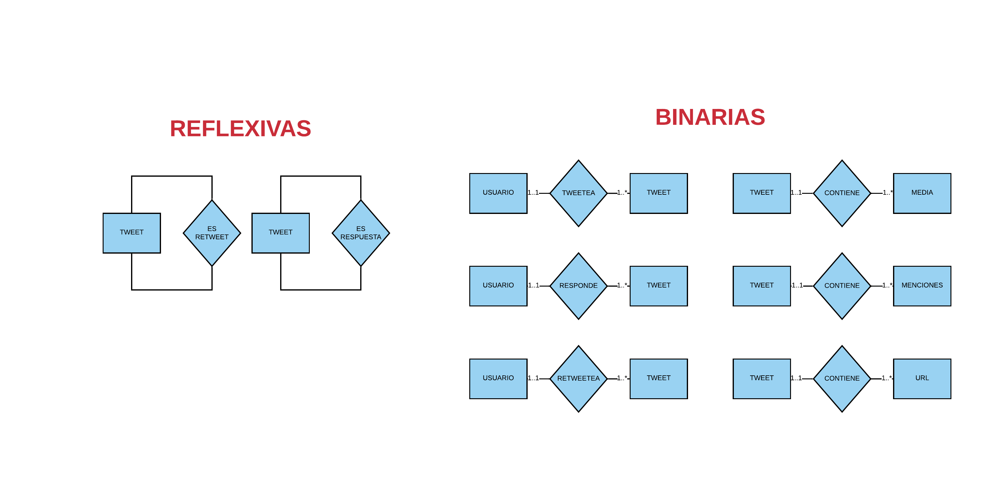
Modelo conceptual.

Slide 7
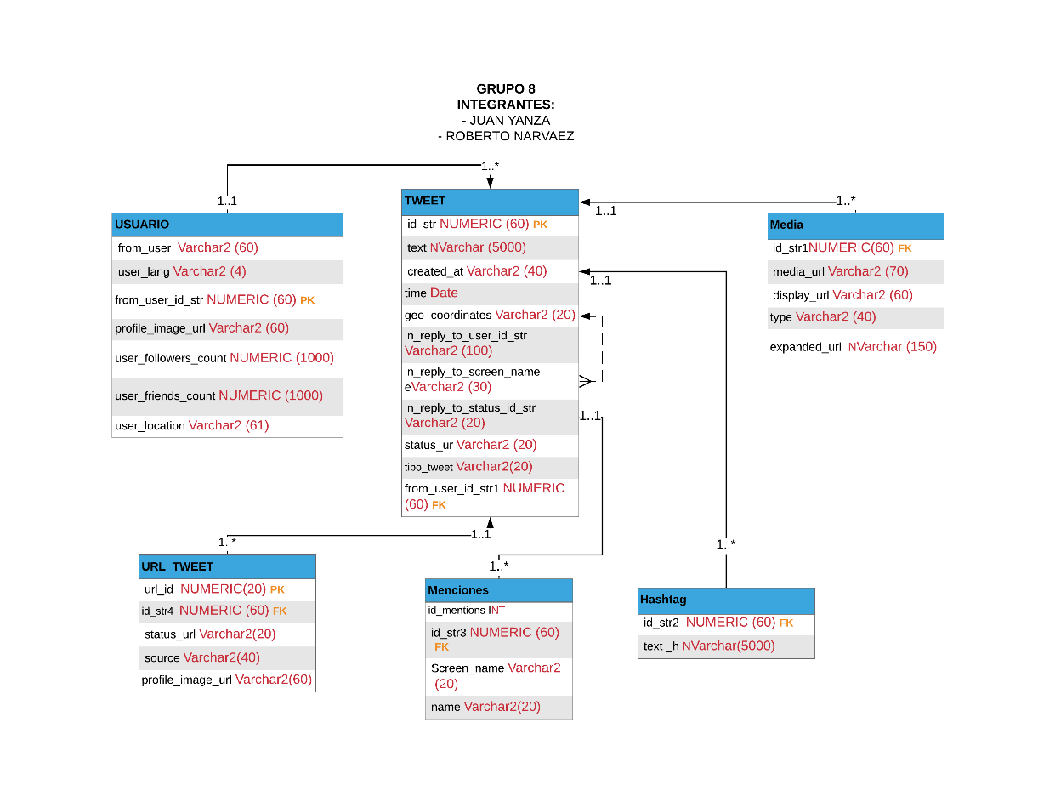
Modelo lógico.

Slide 8
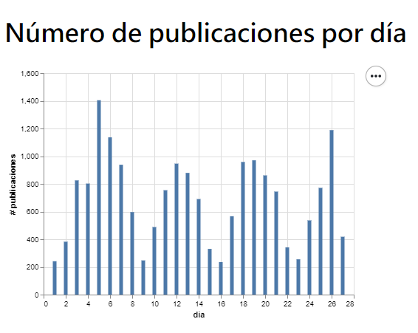
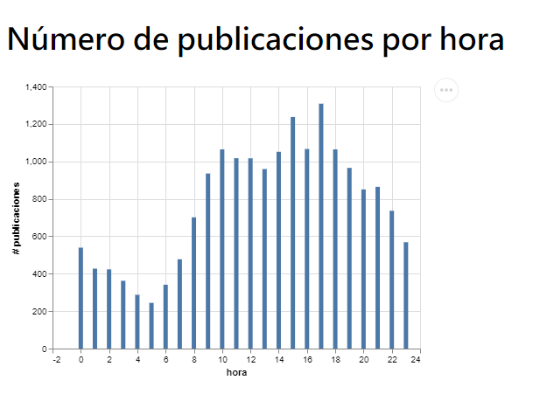
Ejemplo de visualizaciones.

Slide 10

Gracias

